Slide 1

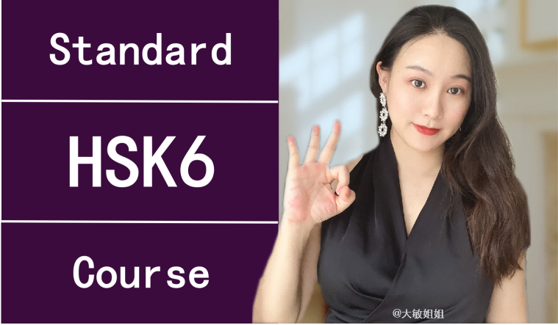


感谢选择大敏姐姐原创高品质HSK系列课件!
@大敏HSK原创课件
dmgqs01
本课件和教学视频著作权归大敏姐姐所有，未经授权进行搬运、洗稿、二次转发、销售等侵权行为，都属于违法。违者绝对追责到底！

Slide 2

使用须知👇
本PPT需使用Microsoft Ofice软件，支持内容(图文/GIF/音频/动画)编辑、修改。
本PPT必须全屏播放才有动画和音效，手机打开和非全屏播放无效果。
本PPT包含：教学内容和目标、课堂中老师涉及的英语句子、学生教学内容。
动画修改方式：当前内容上，鼠标右键进行素材替换。请勿删除！否则无动效！
如有问题欢迎来大敏姐姐直播间连麦咨询，直播时间会提前在朋友圈发布：
dmgqs01
本课件和教学视频著作权归大敏姐姐所有，未经授权进行搬运、洗稿、二次转发、销售等侵权行为，都属于违法。违者绝对追责到底！

Slide 3

教学内容和目标
学生能够了解并掌握
主题
人体科学
（1）“不时、多多少少”的意义和用法
（2）了解篇章修辞“连接”的作用和意义
语言点
（3）正确使用本课辨析的词语“容忍-忍受”
（1）了解“肿瘤”中“瘤”字的病字旁及带有病字旁的汉字所表达的意义
词汇
（2）熟悉并掌握“顽固、奢侈、摧残、衰老、肿瘤、枕头、轨道、逆行、发呆、毁灭”
的意义和用法。
篇章
（1）理解课文内容
（2）按课文P98练习5中的提示简述课文内容
（3）在简述课文的基础上完成“写一写”

Slide 4



Standard Course
HSK 6
Lesson 30

Slide 5


《HSK标准教程6--第三十课》
HSK Standard Course 6 Lesson 30
第30课 你睡好了吗
Lesson 30
Did you sleep well？
Part 1

Slide 6

复习
Review
岂有此理
难堪
庸俗
档次
诸位
预先
直觉
虚伪
违背
回避

Slide 7





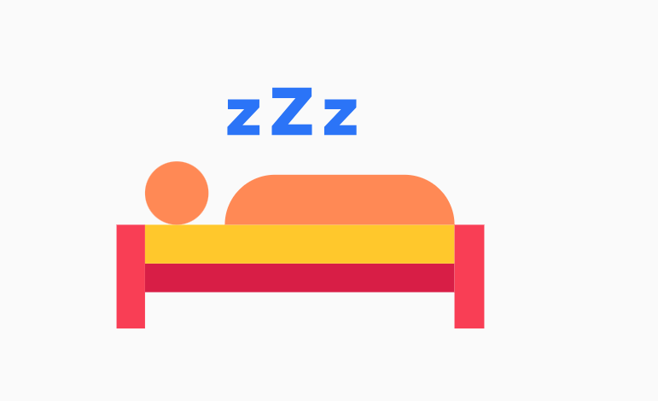


热身
你每天睡得好吗？请分析一下影响你睡眠的因素以及失眠对你的影响
Warm-up
脸色不好、疲劳、注意力下降、记忆力下降、慢性疾病……
影响睡眠的因素：
工作压力、心事、网络、饮食……
失眠对你的影响：

Slide 8



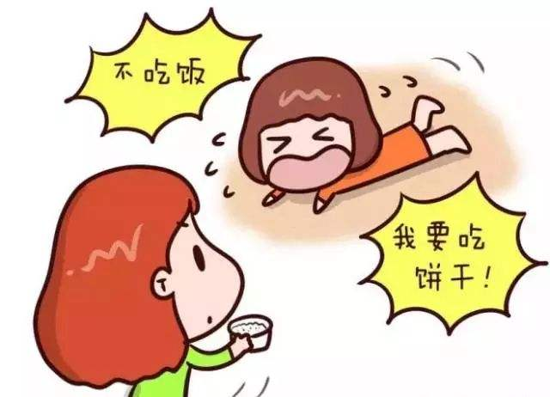
生词
New Word
róng rěn
容忍
v. to bear, to tolerate
他的傲慢让在场的人都无法容忍。

Slide 9



生词
New Word
dēng
蹬
v. to kick
在经过那段陡坡时他弓着身子奋力向前蹬车。

Slide 10


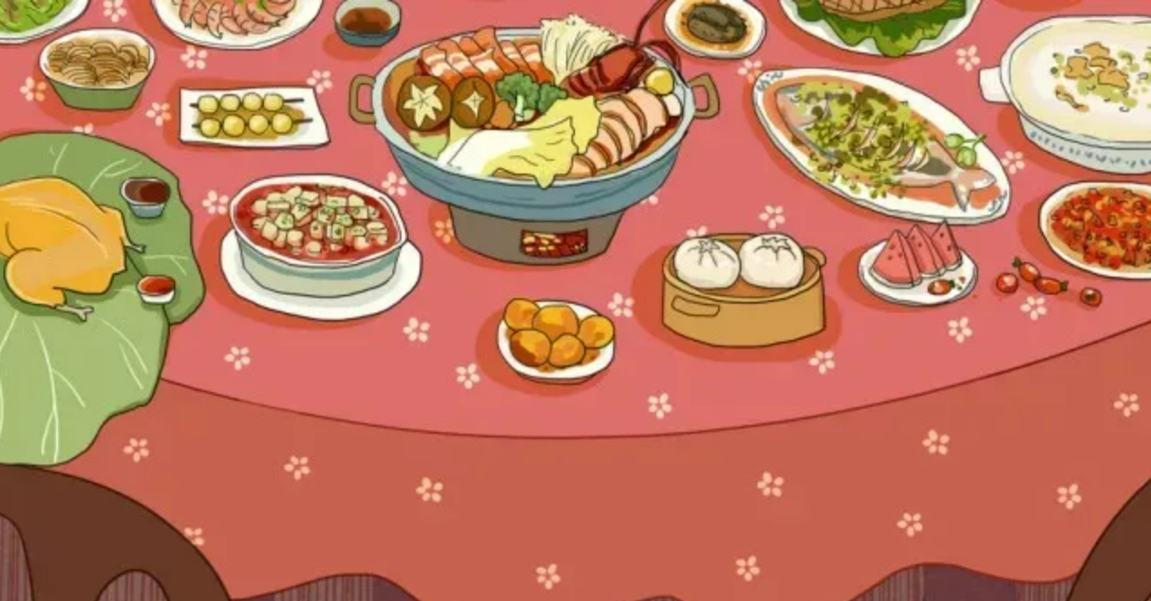
生词
New Word
quán tóu
拳头
n. fist
人的心只有拳头那么大。

Slide 11


生词
New Word
bù shí
不时
adv. from time to time
今晚的表演太精彩了，会场上不时传来阵阵欢呼。

Slide 12

生词
New Word
qì sè
气色
n. complexion, look
这位老者红光满面，气色很好。

Slide 13
生词
New Word
guǐ dào
轨道
n. track, rail
每颗星球都有自己运行的轨道。

Slide 14
生词
New Word
jiǔ jīng
酒精
n. alcohol
爱美的女士要尽量少用酒精含量高的化妆品。

Slide 15

练一练
Practise
róng rěn
dēng
quán tóu
容忍
v. to bear, to tolerate
蹬
v. to kick
拳头
n. fist
bù shí
qì sè
guǐ dào
jiǔ jīng
不时
adv. from time to time
气色
n. complexion, look
轨道
n. track, rail
酒精
n. alcohol

Slide 16

生词拓展
New Word Expansion
铁轨-无轨-越轨-正轨-不轨
轨
那儿，工人们正在铺设枕木和铁轨。
他每天饭后都要乘24路无轨，到终点下车，再走一刻钟，就
到了夜校。

Slide 17
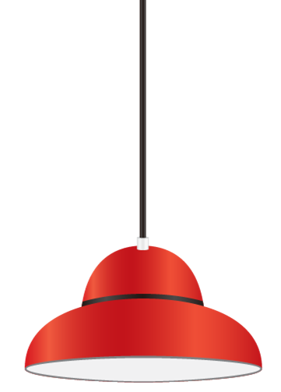



语言点
Language Point
入睡后噩梦连连，一会儿蹬腿，一会儿挥拳头，不时（地）大声叫喊，也是睡眠障碍的典型症状。
这里人喜欢桂花，不管是街边还是庭院，有块地方就有人栽上桂花树，这里的八月，秋高气爽，不冷不热，走在街上，阵阵桂花香不时扑面而来。
不时
副词，表示动作、行为在较短时间内重复或经常发生。可以加“地”。用于书面。
天刚蒙蒙亮，世界还没有睡醒，只有不时传来的几声鸟叫提醒我们，新的一天又开始了。

Slide 18
练一练
Practise
用“不时”完成句子
房门大开着，说笑声_______________________________。
不时从屋内传出来
不时有人提出
会场上___________________各种各样的问题，他便耐心地
一一回答。
不时引来几只
窗台上，妈妈放下的一碗小米________________觅食的鸟儿。

Slide 19
生词
New Word
jié jìn quán lì
竭尽全力
to strain every nerve,
to try one's best
gēn yuán
根源
n. root, cause
duì fu
对付
v. to tackle, to deal with
jiū zhèng
纠正
v. to correct
作为医生，应当竭尽全力的去抢救自己的病人。
这个工厂亏损的根源在于经营管理不善。
他们准备了许多武器来对付敌人。
老师及时纠正了我的错误读音。

Slide 20
生词
New Word
zāo tà
糟蹋
v. to waste, to spoil
pò hài
迫害
v. to persecute,
to oppress cruelly
huǐ miè
毁灭
v. to destroy, to ruin
老鼠每年都糟蹋很多粮食。
在那个黑暗的年代，许多进步人士遭到迫害。
一场大地震毁灭了这座城市。

Slide 21
练一练
Practise
jié jìn quán lì
gēn yuán
duì fu
竭尽全力
to strain every nerve, to try one's best
根源
n. root, cause
对付
v. to tackle, to deal with
jiū zhèng
zāo tà
pò hài
huǐ miè
纠正
v. to correct
糟蹋
v. to waste, to spoil
迫害
v. to persecute, to oppress cruelly
毁灭
v. to destroy, to ruin

Slide 22
生词拓展
New Word Expansion
毁约-撕毁-炸毁-坠毁
毁
飞机从人们的视线中消逝了，它坠毁了。
有人说小镇挨了炸弹，邮局已经被炸毁了。

Slide 23

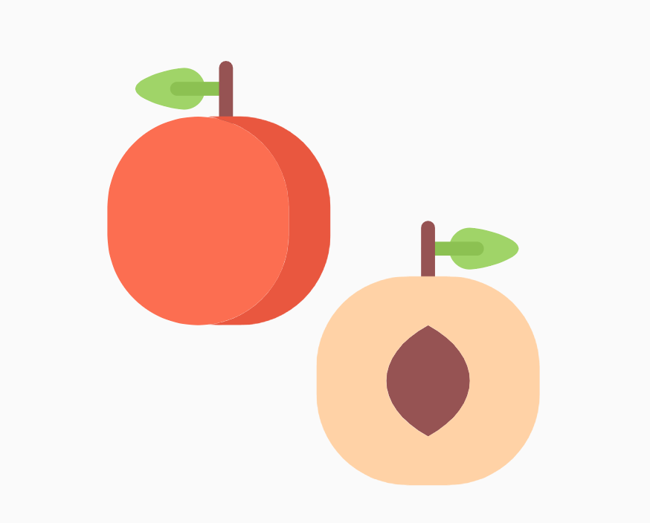
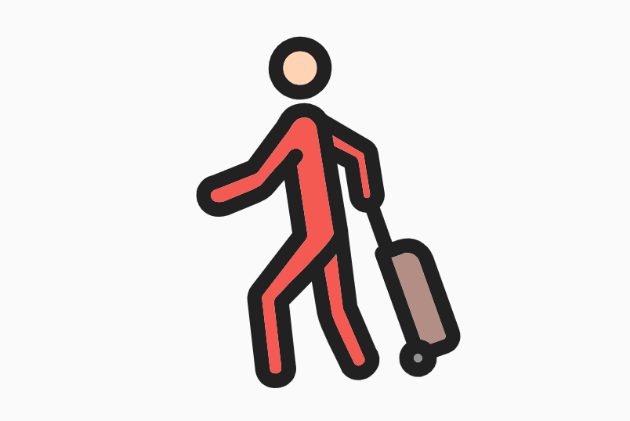
语言点
Language Point
不可否认的人，很多人原本睡眠是没有问题的，导
致问题的根源多多少少与不健康的生活方式有关。
春天遭了雹灾，别人家的桃子都没有收成，我家的果园在山后，多多少少还收了一些。
多多少少
是副词“多少”的重叠形式，意思是或多或少。
火车开动的一刹那，我才发现，尽管自己很想去外面闯荡，可离开父母多多少少还是让自己有些感伤。

Slide 24
练一练
Practise
用“多多少少”完成句子
这本书真实地反映了老百姓关心的社会问题,
______________________________想说的话。
多多少少表达出了老百姓
别人有困难，外面理应帮助，这点儿钱数量
不多_________________________________ 。
但多多少少代表了我们的心意
一般人都没有专门研究过说话的艺术，但也不能说于说话一窍不通，大多数人都____________________________。
多多少少懂一点儿说话的艺术

Slide 25
生词
New Word
guàn lì
惯例
n. routine
wán gù
顽固
adj. stubborn
shē chǐ
奢侈
adj. luxurious
zhǐ shù
指数
n. index
按照惯例，爷爷又早早地起来去小公园打太极拳。
小刚很顽固，他认准的事谁也改变不了。
即使有了钱，也不该追求奢侈的生活。
生活在这座城市的人，幸福指数居全国最高。

Slide 26
生词
New Word
jū mín
居民
n. resident
dāng qián当前
n. current, at present
rǎo luàn
扰乱
v. to disrupt, to disturb
这一带的居民需要搬迁。
当前的工作核心是搞好经济建设。
扰乱社会治安是一种违法行为。

Slide 27
练一练
Practise
guàn lì
wán gù
shē chǐ
惯例
n. routine
顽固
adj. stubborn
奢侈
adj. luxurious
zhǐ shù
jū mín
dāng qián
rǎo luàn
指数
n. index
居民
n. resident
当前
n. current, at present
扰乱
v. to disrupt, to disturb

Slide 28

生词拓展
New Word Expansion
顽皮-顽童-老顽固-顽固不化
顽
他不再是那个顽皮的孩子了。
她宁可跟那些老顽固打交道，也不愿搭理那些工于心
计的人。
奢华-奢靡-穷奢极侈-奢望
奢
这应该是世界上最柔软、最奢华、最舒适的座椅了。
他没有其他奢望，只希望能找到一个喜欢的工作，平
平稳稳地做下去。

Slide 29



作业
Homework
作业
用下列词语造句：
容忍：
不时：
竭尽全力：
多多少少：
顽固：
当前：

Slide 30
《HSK标准教程6--第三十课》
HSK Standard Course 6 Lesson 30
第30课 你睡好了吗
Lesson 30
Did you sleep well？
Part 2

Slide 31
热身
Warm-up
想一想，下列词语之间有什么联系
城 | 城镇、城市、城里、城内、城区、京城、都城、名城、 省城、县城
素 | 词素、语素、毒素、激素、色素、要素、因素、元素、 抗生素、维生素、胡萝卜素、褪黑素
抗 | 抗衰老、抗癌、抗敌、抗旱、抗击、抗灾、抗震、抗争、 抵抗、对抗、反抗
发 | 诱发、引发、爆发、复发、自发、发生、发病、发出、 发电、发疯、发烧、发音、发声、发作

Slide 32
语言点
Language Point
我不能容忍他的错误行为。√
我不能容忍这里炎热的天气。✕
容忍
侧重表示宽容、忍耐，一般指对他人的行为表现出的态度。
他的傲慢态度让人实在不能容忍/忍受。
共同点
都有忍耐、承受的意思。
忍受
这里炎热的天气让人无法忍受。
侧重表示把痛苦、困难、不幸的遭遇等勉强承受下来，使用范围比“容忍”广。

Slide 33
判断对错
True or false
如果你的男朋友有抽烟的习惯，你能容忍吗？
他睡觉时呼噜打得太厉害了，我实在忍受不了。
失去爱人的痛苦让人不能容忍，她夜夜失眠。
那么多苦难都忍受过来了，这点儿困难算什么？

Slide 34
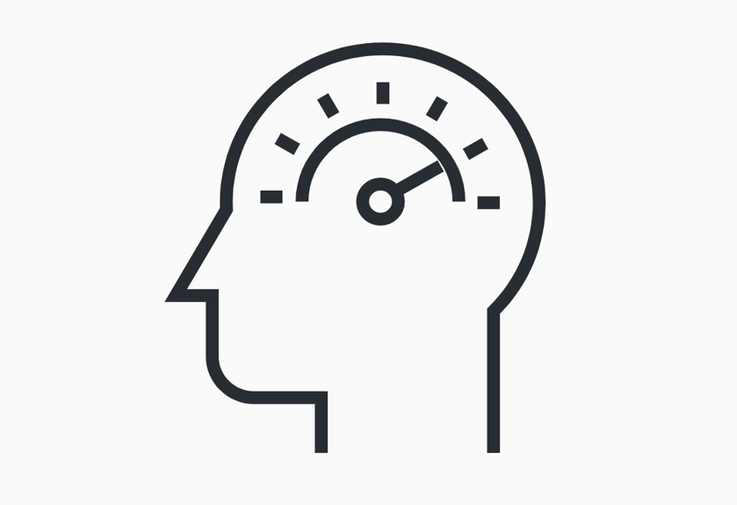
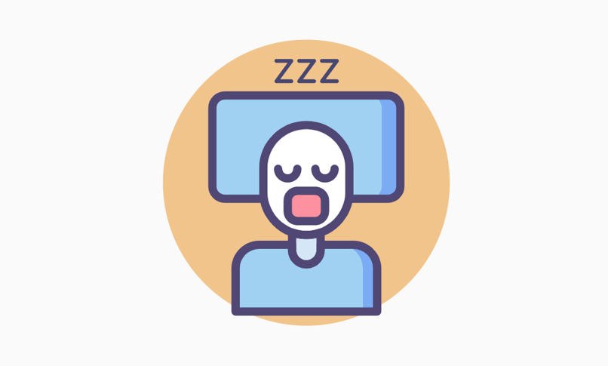

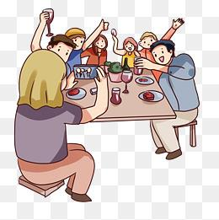
生词
New Word
zhē teng
折腾
v. to turn from side to side,
to toss about
折腾了一夜的弟弟终于累得睡着了。

Slide 35
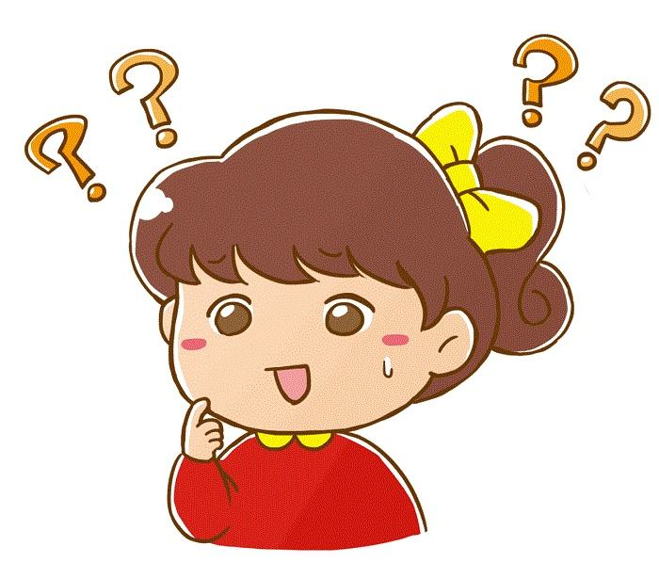

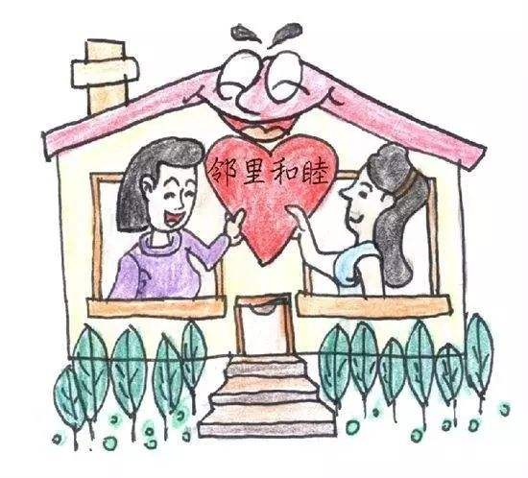
生词
New Word
nì xíng
逆行
v. (of vehicles) to go in a direction
not allowed by traffic
regulations
骑自行车逆行，行人乱穿马路，都是不良习惯。

Slide 36
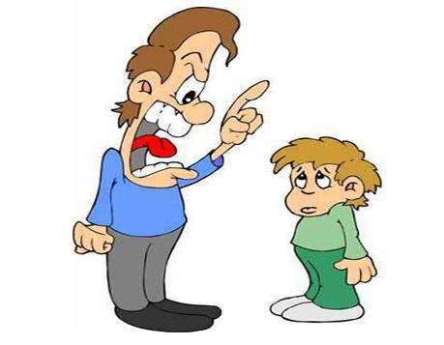

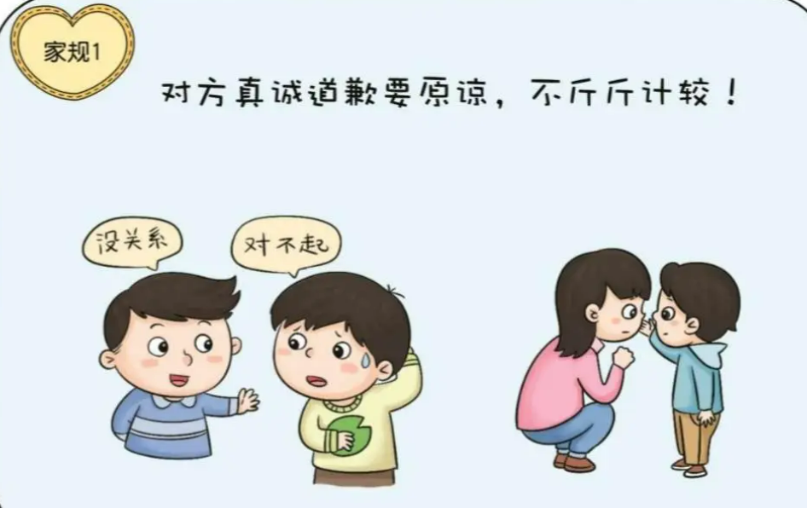
生词
New Word
máng rán
茫然
adj. blank, vacant
他在河边徘徊着，脸上露出茫然的神色。

Slide 37
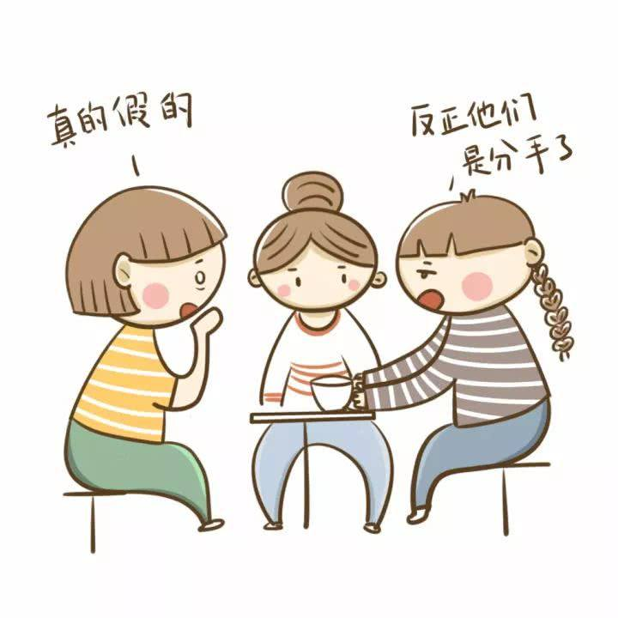

生词
New Word
diū sān-là sì
丢三落四
to be forgetful,
to miss this and that
小明做事不认真，常常丢三落四。

Slide 38

生词
New Word
qǐ fú
起伏
v. to rise and fall, to go up
and down
听我这么一说，他平静的内心起伏不定。

Slide 39
生词
New Word
fā dāi
发呆
v. to stare blankly
他上课心不在焉，一直望著窗外发呆。

Slide 40
生词
New Word
jì xing
记性
n. memory
我记性不好，所以总是丢三落四的。

Slide 41
练一练
Practise
zhē teng
nì xíng
máng rán
逆行
v. (of vehicles) to go in a direction not allowed by traffic regulations
折腾
v. to turn from side to side, to toss about
茫然
adj. blank, vacant
diū sān-là sì
qǐ fú
fā dāi
jì xing
丢三落四
to be forgetful, to miss this and that
起伏
v. to rise and fall, to go up and down
发呆
v. to stare blankly
记性
n. memory

Slide 42
生词拓展
New Word Expansion
逆风-逆光-逆耳-倒行逆施
逆
那时我年轻气盛，听不进逆耳之言。
他们决定从水路前往上海，哪天恰逢逆风。行了一夜，故土仍依稀可辨。
呆板-书呆子-呆笨-呆头呆脑-呆滞
呆
他的表情还是那么呆板，语调还是那么生硬。
他目光呆滞地盯着地面说：“是我的错。”

Slide 43
练一练
Practise
根源 气色 记性 丢三落四 折腾
最近几个月来，顽固的头疼把他______得吃不下饭、睡不好觉，_____也很不好。而睡眠不足又使他的 _____ 越来越差，总是_________的。可导致头疼的_____却一直没找到。
折腾
气色
记性
丢三落四
根源

Slide 44
生词
New Word
cuī cán
摧残
v. to destroy, to damage
pǔ jí
普及
v. to popularize
shèng xíng
盛行
v. to prevail
xì bāo
细胞
n. cell
台风和暴雨摧残了大片的庄稼。
我们要大力普及科学知识。
五四时期盛行白话小说。
动用你的脑细胞仔细想想吧。

Slide 45
生词
New Word
ái zhèng
癌症
n. cancer
hū yù
呼吁
v. to appeal, to call on
wú dòng yú zhōng
无动于衷
unmoved, indifferent
zhǒng liú
肿瘤
n. tumor
身患癌症后，他的健康完全崩溃了。
全世界都在呼吁保护野生动物。
同学们都在讨论春游的事，他却无动于衷。
这家肿瘤医院非常有名，很多人来这里看病。

Slide 46

练一练
Practise
cuī cán
pǔ jí
shèng xíng
xì bāo
摧残
v. to destroy, to damage
普及
v. to popularize
盛行
v. to prevail
细胞
n. cell
ái zhèng
hū yù
zhǒng liú
wú dòng yú zhōng
癌症
n. cancer
呼吁
v. to appeal, to call on
无动于衷
unmoved, indifferent
肿瘤
n. tumor

Slide 47
生词拓展
New Word Expansion
摧折-摧毁-坚不可摧
摧
那年的地震摧毁了整座城市，却没能摧毁人们的意志。
在岁月面前，石头也并非坚不可摧。
毒瘤-根瘤
瘤
根瘤是在植物根系上长的特殊的瘤。
他已经看见了侵蚀社会的那个可怕的毒瘤。

Slide 48
练一练
Practise
摧残 无动于衷 癌症 细胞 呼吁
一些不良的生活习惯，如抽烟、喝酒、暴饮暴食、晚睡等正______着人们的健康，这些坏习惯会影响人体______的活动，进而导致各种疾病，甚至______的发生。所以医生_______，不要对不良生活习惯_________，要对它们说
“不！”
摧残
细胞
癌症
呼吁
无动于衷

Slide 49
生词
New Word
guò yǐn
过瘾
adj. satisfying a craving
fēn mì
分泌
v. to secrete
zhí néng
职能
n. function
shuāi lǎo
衰老
adj. aging
这部电影的战斗场面让观众看了直呼过瘾。
胃液分泌过量会使我们的胃不舒服。
政府职能的转变是机构改革的关键环节。
奶奶看起来比去年衰老了许多。

Slide 50
生词
New Word
tiáo jì
调剂
v. to adjust, to regulate
gōng bú yìng qiú
供不应求
The supply is not adequate for the demand.
bù xiāng-shàng xià不相上下equally matched
学习累了，我们可以听首音乐来调剂一下。
这一新产品上市后，一直供不应求。
小明与小柯的成绩不相上下。

Slide 51
练一练
Practise
guò yǐn
fēn mì
zhí néng
过瘾
adj. satisfying a craving
分泌
v. to secrete
职能
n. function
shuāi lǎo
tiáo jì
gōng bú yìng qiú
bù xiāng-shàng xià
衰老
adj. aging
调剂
v. to adjust, to regulate
供不应求
The supply is not adequate for the demand.
不相上下
equally matched

Slide 52
生词拓展
New Word Expansion
衰迈-衰弱-衰落-衰减-衰微-衰败
衰
他已经是奔60的人了，体力、精力都有所衰减。
大约在一千多年前，这个家族开始衰落。

Slide 53
练一练
Practise
用所给词语完成句子
扰乱 了正常的市场秩序
不法商贩的行为___________________________________。（扰乱）
电脑和网络的普及
_____________________________改变了人们的生活方式。（普及）
市场上_______________________________________。（供不应求）
这种产品供不应求，一度引发了抢购风潮

Slide 54
练一练
Practise
用所给词语完成句子
他一边走，一边____________________________________。（不时）
不时回头看，仿佛担心有人在跟踪自己
汉语水平不相上下
我跟他的______________________________________。（不相上下）
多多少少吃一点儿吧，要不然一点儿体力都没有
虽然没什么胃口，但_________________________________________。
（多多少少）

Slide 55
作业
Homework
作业
模仿例子，写出更多的词语
例：当前：当场 当地 当时 当年
惯例：___________________
扰乱：___________________
容忍：___________________
逆行：___________________

Slide 56
《HSK标准教程6--第三十课》
HSK Standard Course 6 Lesson 30
第30课 你睡好了吗
Lesson 30
Did you sleep well？
Part 3

Slide 57

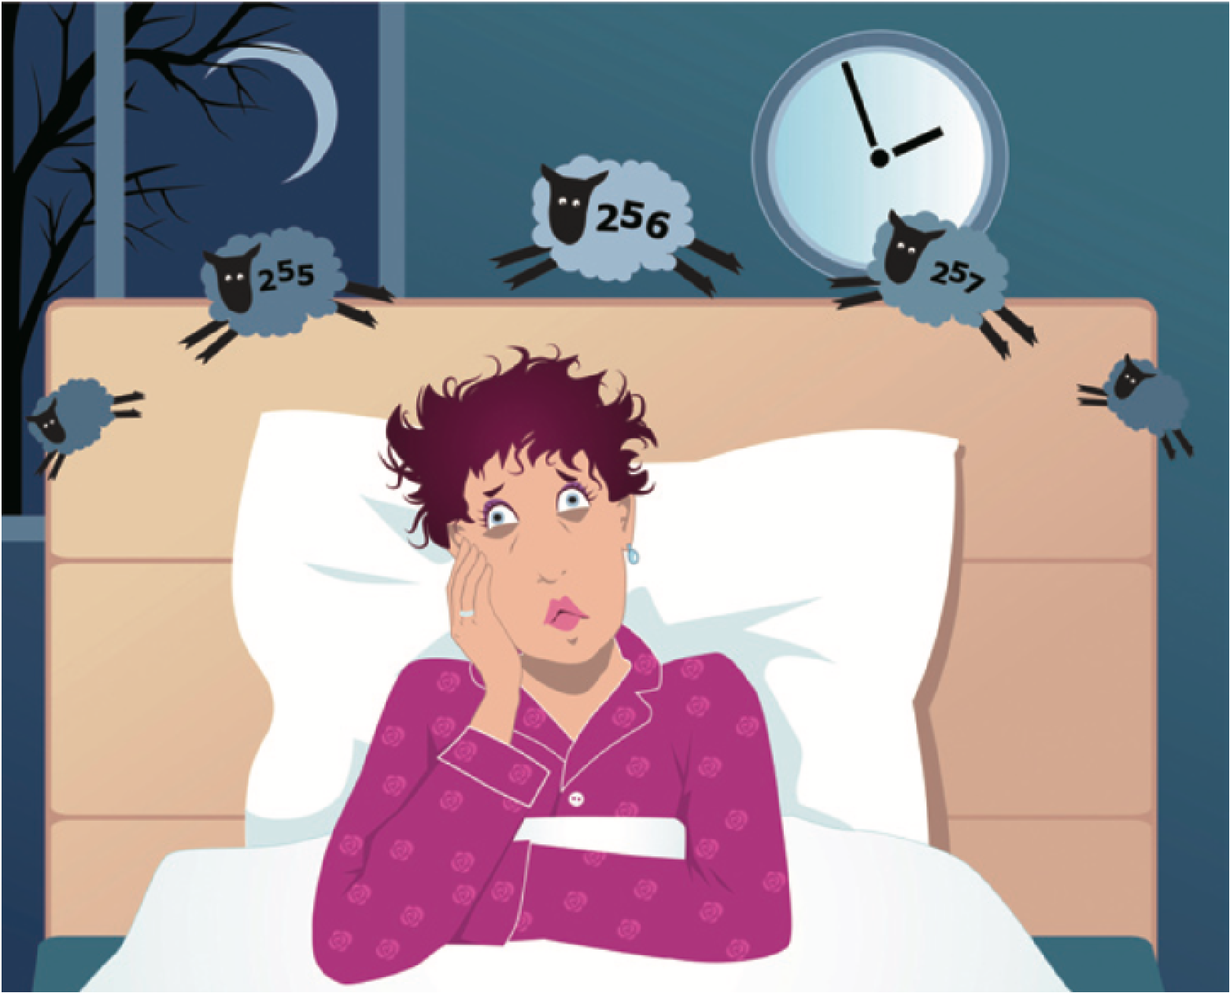

热身
Warm up
失眠时，你会做什么？数羊？

Slide 58
生词
New Word
è huà
恶化
v. to deteriorate, to worsen
shì yí
适宜
adj. suitable, appropriate
chǎng hé场合
n. occasion, situation
zǒng’ér yán zhī
总而言之
all in all, in short
总而言之，每个解决方法都有其优缺点。
老人病情急剧恶化，医院正在抢救。
这个城市空气清新，适宜人们居住。
在公共场合，要特别注意文明礼貌。

Slide 59
生词
New Word
dì bù
地步
n. situation, point
hùn luàn
混乱
adj. in chaos, confused, disordered
jǔ zú-qīng zhòng举足轻重to play a decisive role
我如今处境已到了山穷水尽的地步。
在一片混乱中，他和妈妈走散了。
李老师在我校是举足轻重的人物。

Slide 60
练一练
Practise
zǒng’ér yán zhī
è huà
shì yí
总而言之
all in all, in short
恶化
v. to deteriorate, to worsen
适宜
adj. suitable, appropriate
chǎng hé
dì bù
hùn luàn
jǔ zú-qīng zhòng
场合
n. occasion, situation
地步
n. situation, point
混乱
adj. in chaos, confused, disordered
举足轻重to play a decisive role

Slide 61

课文 1
Text 1
听课文，判断下列句子正误：
是什么使人们睡前上网的习惯日渐盛行？
睡眠障碍都有哪些表现？
长期睡眠不足会有什么不良后果？

Slide 62
课文 1
Text 1
对普通人来说，睡觉只是惯例，可是对于患有顽固失眠症的人来说，睡觉却成了难得的奢侈。
近日，中国发布的睡眠指数得分66.5分，超过36.2%的居民得分低于及格线60分。统计数字显示，睡眠指数的得分随着城市层级的升高而下降，一线城市的平均睡眠指数为60.3分，三线城市为61.4分，而农村和小城镇得分均在70分以上。可见，当前失眠症正扰乱着人们的情绪，摧残着城市人群的健康。
请用重点词语复述故事：
惯例、顽固、奢侈、指数、居民、当前、扰乱、摧残

Slide 63

课文 1
Text 1
调查发现，该睡时不睡，是影响成人健康睡眠的重要因素。手机和平板电脑的普及，使睡前上网的习惯日渐盛行，不少人临睡前再过过网瘾成了常态。而电子产品严重的光污染不仅影响了人体褪黑素的正常分泌，还会使人体生物钟后移，结果就是晚上睡不着，早上睡不醒。
褪黑素是什么？据研究，褪黑素是保证人体健康的重要物质之一，它的职能包括增强人体免疫力、抗衰老、调剂睡眠等。当人体内褪黑素分泌不正常时，人体细胞组织和器官的作用和活动能力都会受到影响，各种疾病，包括恶性肿瘤，也就是我们常说的癌症，就会随之而来。
请用重点词语复述故事：普及、盛行、过瘾、分泌、职能、衰老、调剂、细胞、肿瘤、癌症

Slide 64
课文 1
Text 1
除了睡不着，还有人睡不好。中国有睡眠障碍的人约为38.2%，因此，在中国专治睡眠障碍的医生总是供不应求。
睡眠障碍表现为入睡困难，头在枕头上，就是睡不着，翻来覆去瞎折腾，心烦意乱得无法容忍，白天又老是犯困。此外，入睡后噩梦连连，一会儿蹬腿，一会儿挥拳头，不时大声叫喊，也是睡眠障碍的典型症状。
请用重点词语复述故事：
供不应求、枕头、折腾、容忍、蹬、拳头、不时

Slide 65
课文 1
Text 1
睡眠不足会使人气色不好，行为能力偏离正常轨道，据悉，一个17~19个小时没睡觉的人，其行为能力与一个血液中酒精浓度为0.05%的人不相上下。即使一周内每天少睡两个小时，疲劳也会积累在一起，并在不适宜的场合引发事故，我们曾见过这样一个不可思议的案例，一位技术熟练的老司机把车开上了逆行道，而这就是疲劳驾驶造成的。
请用重点词语复述故事：
气色、轨道、酒精、不相上下、适宜、场合、逆行

Slide 66
课文 1
Text 1
此外，长期睡眠不足还会使人注意力下降、表情茫然、丢三落四、情绪起伏不定，动不动就发呆，继而记性越来越差，到了更严重的地步，会思维混乱，健康状况逐步恶化，进而诱发慢性疾病。总而言之，睡眠好坏对人体健康举足轻重，因此，医生呼吁，不要对失眠症状无动于衷，要弄清原因，并根据不同情况竭尽全力进行治疗。
不可否认的是，很多人原本睡眠时没有问题的，导致问题的根源多多少少与不健康的生活方式有关，因此，对付失眠症的方法就是纠正不好的生活习惯，不要糟蹋自己的身体，不要自己迫害自己，不要让坏习惯毁灭我们的健康。
请用重点词语复述故事：茫然、丢三落四、起伏、发呆、记性、地步、混乱、恶化、慢性、总而言之、举足轻重、呼吁、无动于衷、竭尽全力、根源、对付、纠正、糟蹋、迫害、毁灭

Slide 67
练一练
Practise
根据提示，简述课文主要内容
中国发布的睡眠指数情况 | 睡眠指数得分 一线城市，三线城市，农村和小城镇 可见......
影响成人健康睡眠的因素 | 1.电子产品普及 2.光污染导致褪黑素……，生物钟......
褪黑素 | 1.褪黑素的职能 2.当褪黑素分泌不正常时

Slide 68
练一练
Practise
根据提示，简述课文主要内容
睡眠障碍的表现 | 入睡困难 入睡后……
睡眠不足对人体的影响 | 气色、行为能力、注意力、表情、情绪、记性、思维、健康状况、慢性疾病
对付失眠症的方法 | 纠正不好的生活习惯

Slide 69
语言点 ：篇章4——连接
Language Point ：
语篇中的连接成分是具有明确含义的词语，通过这些连接词语，我们可以了解句子之间的语义关系。
For example
长期睡眠不足还会使人注意力下降、表情茫然、丢三落四、情绪起伏不定，动不动就发呆，继而记性越来越差，到了更严重的地步，会思维混乱，健康状况逐步恶化，进而诱发慢性疾病。（这段说的是失眠的影响。从开始的“注意力下降”到“继而”，再到“到了更严重的地步”，最后到“进而”，这些连接成分反映了失眠症状变化的顺序，由它们连接起来的是疾病不同阶段的症状表现。）总而言之，睡眠好坏对人体健康举足轻重，因此，医生呼吁，不要对失眠症状无动于衷，要弄清病因，并根据不同情况竭尽全力进行治疗。（“总而言之”为总结关系的连接成分。）
睡眠障碍表现为入睡困难，头在枕头上，就是睡不着，翻来覆去瞎折腾，心烦意乱得无法容忍，白天又老是犯困。此外，入睡后噩梦连连，一会儿蹬腿，一会儿挥拳头，不时大声叫喊，也是睡眠障碍的典型症状。（“此外”为延伸表达的连接成分。）

Slide 70
练一练
请把下列5个小句组合成2个连贯的语段
Practise
1
再者，老年人和年轻人的生活习惯不一样。所以这几年我一直一个人生活。
2
他首先展示了手上的证据，然后说明了证据的来源和意义。
3
因为孩子家的住房都不宽裕，住在一起不方便。
4
他说话不紧不慢，却句句义正辞严，他的话说完了，法庭上一片寂静。
5
如今孩子们都已长大成人，有了小家，有了自己的孩子。虽然他们都劝我和他们一起生活，可我谁家也不愿意去。

Slide 71
练一练
根据上下文的连接关系给下列小句排序，组成连贯的语段
Practise
1
孔乙己着了慌，伸开五指将碟子罩住，弯腰下去说道，“不多了，我已经不多了。”
2
有几回，邻居孩子听到笑声，也赶热闹，围住了孔乙己。
3
孩子吃完豆，仍然不散，眼睛都望着碟子。
4
于是，这一群孩子都在笑声里走散了。
5
他便给他们茴香豆吃，一人一颗。

Slide 72
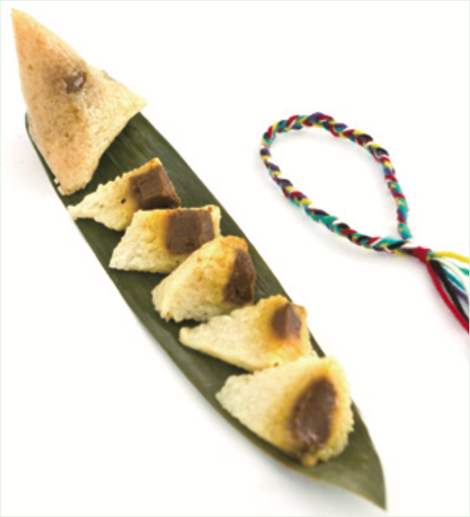
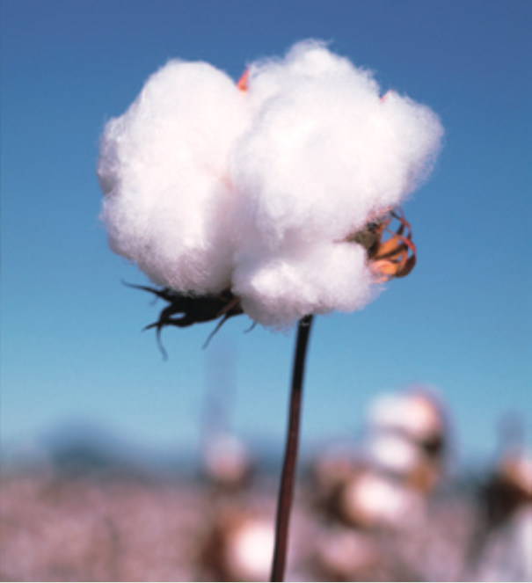
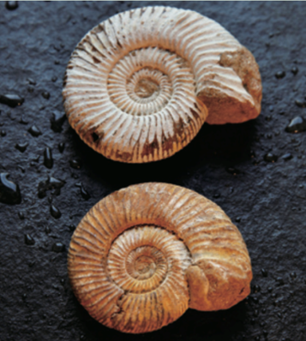
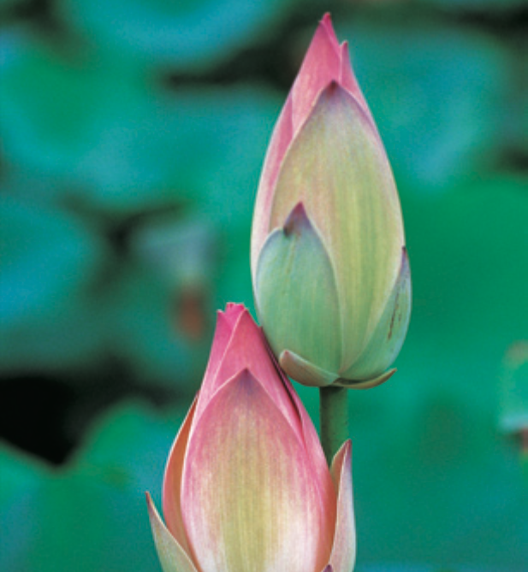
扩展 1
Extension 1
词汇：看图片，熟悉下列名词
端午节
端午节人们要吃粽子，划龙舟。
棉花
雪白的棉花像天上的白云。
化石
科学家们在这儿发现了一些动物化石。
花蕾
花蕾含苞待放。

Slide 73
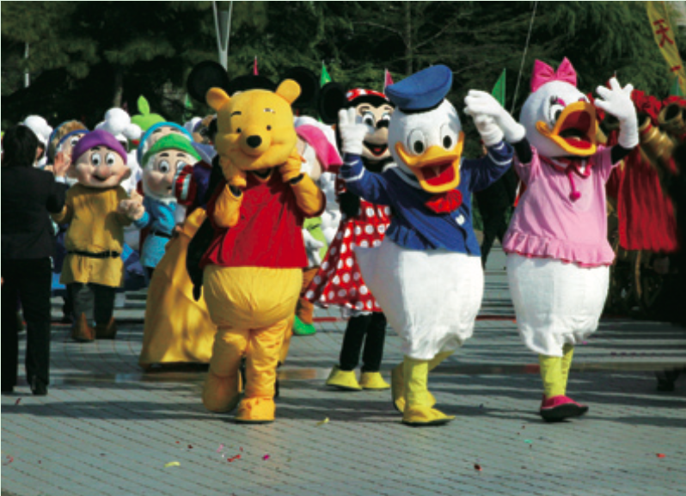

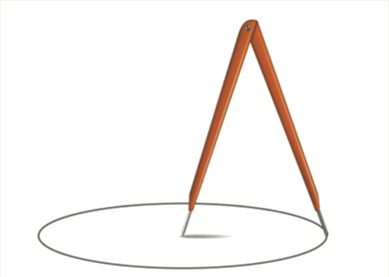

扩展 1
词汇：看图片，熟悉下列名词
Extension 1
词汇：看图片，熟悉下列名词
卡通
我特别喜欢迪士尼的卡通人物。
雷达
雷达探测到了一些陌生的信号。
直径
他画的这个圆半径3厘米，直径6厘米。
标本
我制作了一些蝴蝶标本。

Slide 74


扩展 1
词汇：看图片，熟悉下列名词
Extension 1
词汇：看图片，熟悉下列名词
舞蹈
舞蹈总是带给人美的享受。
立方
那儿有三个立方体。

Slide 75
作业
Homework
作业
阅读语段，模仿造句
睡眠障碍是很多现代人面临的问题，课文从中国发布的睡眠指数引入，谈了影响成人健康睡眠的因素、睡眠障碍的表现、睡眠不足对人体的影响以及对付失眠症的办法。请参考课本练习5，把课文缩写成400字左右的短文。

Slide 76




《HSK标准教程6--第三十课》
HSK Standard Course 6 Lesson30
再见 Bye
再见

